Slide 1
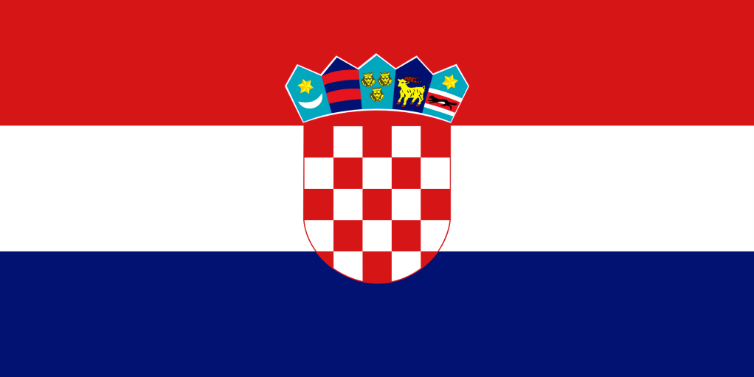
REPÚBLICA DE CROACIA

Slide 2
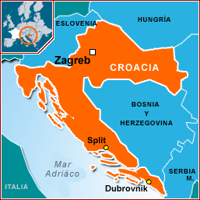
LOCALIZACIÓN GEOGRÁFICA

Slide 3
ESTADÍSTICAS/DATOS
Tiene una población de 4.29 millones de habitantes.
El sector terciario (de servicios) es la principal fuente de economía del país, además de la industria y la agricultura, en ese orden.
Desde el año 2000, el gobierno croata invierte más en infraestructura (especialmente caminos y medios de transporte).

Slide 4
POLÍTICA
Croacia es una república democrática parlamentaria.
Son miembros de la Unión Europea desde Julio de 2013.
Se divide en 20 condados, y la ciudad de Zagreb.
Las ciudades más importantes del país son Zagreb (su capital), Dubrovnik, Hvar, Split, Zadar u Opatija.

Slide 5
HISTORIA
Las primeras entidades políticas formadas por los croatas fueron dos condados, de los cuales, uno alcanzó el grado de reino a manos del rey Tomislav, en el año 925.
Entre otros sucesos destacables están su unión personal con Hungría en 1107 y la elección de un miembro de la casa Habsburgo como sucesor al trono, debido a la constante amenaza que suponía el Imperio Otomano.
La Croacia actual deriva de diferentes estados de mediados del siglo XX; su estancia como títere del Tercer Reich y su consiguiente evolución, al igual que serbios y eslovenos, en el nuevo estado de Yugoslavia. Especialmente lo hace de esta última, pues tras una guerra de independencia contra el estado yugoslavo, desde 1991 hasta 1995, consiguió su condición de estado independiente.

